Slide 1
Direito Administrativo II: Concessões e permissões de serviços públicos
Gustavo Henrique Carvalho Schiefler
Prof. Gustavo Justino de Oliveira
Faculdade de Direito da Universidade de São Paulo (USP)
São Paulo (SP), 1º de setembro de 2016.

Slide 2
Sumário da aula Concessão e permissão de serviços públicos
1. Aspectos históricos e contextuais das concessões
2. Concessões e permissões de serviços públicos
3. O regime jurídico da Lei Federal nº 8.987/1995 (concessões comuns)

Slide 3
1. Aspectos históricos e contextuais das concessões

Slide 4
Linha do tempo
Capitanias Hereditárias – Século XVI
Decretos imperiais (nº 34, de 26 ago. 1833; de 30 de junho de 1835; 24/1835; 101/1835)
Barão de Mauá – Companhia de Gás e Iluminação do RJ (1851); Estrada de ferro de Petrópolis (1852), de Santos-Jundiaí (1855), cabo submarino para telégrafos (1872)
Constituição de 1934 – Ordem Econômica e Social – Declínio das concessões
Década de 1990 – Reabertura econômica a setores privados – Reforma Gerencial do Estado - Lei Federal nº 8.987/1995 (concessões comuns)
Lei Federal nº 11.079/2004 – Parcerias público-privadas (PPPs)

Slide 5
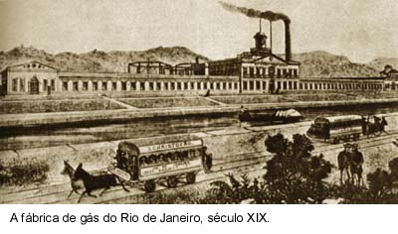
Histórico das concessões
Pedra fundamental da Estrada de Ferro de Petrópolis
Barco a vapor no Rio São Francisco
Criação da Petrobrás – contra os contratos de risco

Slide 6
Serviços públicos
“Entre as mais árduas missões do jurista, no campo do Direito Administrativo, figura a de conceituar, adequadamente, o serviço público.” (TÁCITO, 1997, p. 637)
Escola do Serviço Público: a satisfação das necessidades comuns aos homens é o propósito do Estado (solidariedade social) e fundamento do direito – León Duguit.
Atualmente: distinção em relação ao poder de polícia e funções públicas (legislativo e jurisdicional)
Aspecto formal
Aspecto material
Hely Lopes Meirelles (1999, p. 298): “Também não é a atividade em si que tipifica o serviço público [...] O que prevalece é a vontade soberana do Estado, qualificando o serviço como público ou de utilidade pública, para a sua prestação direta ou indireta [...]”
Marçal Justen Filho: “Somente se pode qualificar como serviço público o fornecimento de utilidades essenciais à realização da dignidade da pessoa humana.” (JUSTEN FILHO, 2003, p. 31).
Definição da doutrina
Maria Syvia Zanella Di Pietro (2014, p. 107):
“Daí a nossa definição de serviço público como toda atividade material que a lei atribui ao Estado para que a exerça diretamente ou por meio de seus delegados, com o objetivo de satisfazer concretamente às necessidades coletivas, sob regime jurídico total ou parcialmente público.”

Slide 7
Justificativa econômica para a atribuição de competência ao Estado para a prestação de serviços públicos

Slide 8
Justificativa econômica para a atribuição de competência ao Estado para a prestação de serviços públicos
Essencialidade do serviço público (satisfação de uma necessidade essencial à vida dos indivíduos)
Monopólio econômico natural (quando é absolutamente inviável a competição ou quando a consequência provável de uma competição neste setor é a sobrevivência de apenas um prestador dos serviços: é mais vantajoso ao usuário que o serviço seja prestado por um único prestador do que em regime de competição)
Caso Munn versus Illinois - Suprema Corte Americana em 1876
Na ocasião, Munn & Scott, uma companhia de armazéns de grãos, acautelada por onze precedentes jurisprudenciais como arrimo teórico para o argumento de que o Estado não poderia interferir no uso da propriedade de particulares, recorreu à Suprema Corte Americana contra decisão do Tribunal de Chicago que considerou válida uma lei local que fixava limites para os preços por ela praticada. Na ocasião, no entanto, com esteio no interesse público, de forma inédita, a Suprema Corte Americana decidiu pela constitucionalidade da lei, confirmando a legalidade da interferência estatal sobre a prestação de serviços de utilidade pública por particulares, justificando-a na defesa do interesse público. A decisão assentou que o uso da propriedade privada e a elaboração de contratos privados eram livres da interferência estatal; sujeitavam-se, sem embargo, à regulação pública caso fosse necessário regularizar os preços para retificar as injustiças que exigissem tal intervenção (IRONS, 2006, p. 238).

Slide 9
Polêmica contemporânea
Uber: serviço público ou atividade econômica privada?
Transporte público ou privado?
O Município pode proibi-lo?
A proibição seria constitucional?
Serviços públicos: critério material ou formal?
A concorrência nos serviços públicos é regra ou exceção?
A Constituição atribui ao Estado a competência exclusiva para prestar serviços públicos?

Slide 10
2. Concessões e permissões de serviços públicos

Slide 11
Plurissignificado do termo “concessão”
Núcleo essencial do termo: constituição de um direito àquele a quem se destina
1º gênero – o direito constituído pelo concessionário é derivado da esfera jurídica de quem o concedeu (direito de explorar tal obra ou serviço)
2º gênero – o direito é simplesmente constituído (direito à anistia, direito à asilo político)
Concessões de serviços públicos
Objeto das concessões
Negócio bilateral, sujeito ao direito público, em que é transferido ao particular o direito de explorar uma atividade de titularidade do Estado, para benefício da coletividade, por prazo certo e determinado, por sua conta e risco.
Concessões “apenas” de serviço público (p.e. transporte urbano)
Concessões de serviço público antecedida da execução de obra pública (p.e. construção de uma usina hidrelétrica e geração de energia)
Concessão da exploração de obras já existentes (p.e. manutenção de uma rodovia federal)
(JUSTEN FILHO, 2003, p. 96-100)
Limites
Funções públicas privativas (controle, regulação, fiscalização)
Legislação e Jurisdição
Poder de polícia

Slide 12
Aspectos destacados da natureza das concessões
Não se trata de cessão de direitos, pois os direitos adquiridos pelos particulares remanescem como dependentes do Estado.
O Estado transfere a atividade de execução de alguns poderes-deveres inerentes à função estatal, sem perder a titularidade sobre essas atividades (regulação, fiscalização, poder de polícia).
Delegação da gestão do serviço (conjunto de meios materiais e jurídicos para a correta e adequada prestação)
O Estado permanece como competente para disciplinar as condições da prestação dos serviços e, se o interesse público o exigir, retomar o objeto concedido, a qualquer tempo e independentemente do prazo previsto para o prazo do contrato – sem prejuízo da devida indenização ao concessionário.
O Estado poderá intervir nas atividades de prestação, fiscalizá-las ou modificar unilateralmente as suas regras, sem prejuízo da garantia do equilíbrio econômico-financeiro do contrato.

Slide 13
Permissões de serviços públicos
Definição tradicional: Ato unilateral, discricionário, precário e revogável a qualquer tempo, que confere ao particular o direito de prestar algum determinado serviço público e de cobrar tarifas, por sua conta e risco.
Contemporaneidade: atenuação do caráter precário e discricionário da permissão, em razão de princípios como a boa-fé objetiva, a proteção da confiança na Administração Pública, segurança jurídica, razoabilidade, motivação.
Diferenças
Maior precariedade e efemeridade das permissões (amortização de curso prazo, baixo custo);
Modalidade concorrência para as concessões;
Possibilidade de permissão em favor de pessoa física;
Permissão: contrato de adesão e revogável (?)
Exemplos
Transporte rodoviário interestadual, serviços de radiofusão sonora e de imagens.

Slide 14
Fundamento constitucional
Constituição Federal
Art. 175. Incumbe ao Poder Público, na forma da lei, diretamente ou sob regime de concessão ou permissão, sempre através de licitação, a prestação de serviços públicos.
Fundamentos legais
Três principais instrumentos de delegação no ordenamento jurídico brasileiro
Concessão comum – Lei Federal nº 8.987/1995 e Lei Federal nº 9.074/1995
Concessão patrocinada (PPP) – Lei Federal nº 11.079/2004
Concessão administrativa (PPP) – Lei Federal nº 11.079/2004

Slide 15
3. O regime jurídico da Lei Federal nº 8.987/1995 (concessões comuns)

Slide 16
Concessões comuns (Lei Federal nº 8.987/1995)
Normas gerais válidas para todo o âmbito nacional (art. 22 , XXVII, CF)
Plurilateralidade do contrato concessório (art 7º)
Objetivo principal: “prestação adequada dos serviços” - conceito indeterminado (art. 6º)
Na modalidade de concessão comum, o concessionário realiza os investimentos e explora o serviço por sua conta e risco, por determinado período, sendo remunerado com a receita que advém da exploração, planejada para assegurar a amortização e a obtenção dos lucros, conforme as condições avençadas em contrato entabulado com o poder concedente. (Art 2º)
Condições de regularidade, continuidade, eficiência, segurança, atualidade, generalidade, cortesia na sua prestação e modicidade das tarifas. (art. 6º §1º)
Impossibilidade de formular, antecipadamente, e no corpo da lei, a solução completa para certas situações. A determinação dependerá da avaliação concreta das circunstâncias (Justen Filho, 2003)
Âmbito de aplicação: embora a nomenclatura utilizada pela legislação refira-se a serviços públicos (atividade de relevância coletiva, definida como tal no ordenamento), em forma genérica, o seu objeto inclui também as concessões de obras públicas.
Concessões de obras públicas (art. 2º, III), sob a nomenclatura de “concessão de serviço público precedida da execução de obra pública”.
Aplicação conjunta com a Lei Federal nº 9.074/1995 (estabelece normas para a outorga e prorrogações das concessões)

Slide 17
Encargos e direitos – Plurilateralidade do contrato concessório
Encargos do poder concedente: dever de fiscalizar permanentemente o fiel cumprimento do contrato e da legislação; aplicar sanções; intervir na concessão ou extingui-la, conforme o caso;
Encargos da concessionária: dever de prestar o serviço adequado; cumprir as normas do serviço e as cláusulas contratuais da concessão, etc.
Direitos dos usuários: recebimento do serviço público adequado; obtenção de informações do poder concedente e da concessionária para a defesa dos interesses individuais ou coletivos; utilização do serviço, com liberdade de escolha entre vários prestadores

Slide 18
Concessões comuns (Lei Federal nº 8.987/1995)
Características principais:
Exercício de atividade de interesse coletivo (serviço público)
O particular aceita prestá-lo em nome próprio, por sua conta e risco (v. art. 37, §6º)
De acordo com as condições fixadas e alteráveis unilateralmente pelo poder concedente (art 9º, §4º)
Sob garantia do equilíbrio econômico-financeiro (art 9, §4º)
A remuneração ocorre pela própria exploração do serviço (geralmente mediante tarifas cobradas diretamente dos usuários) (art 9º).
Negócio autossustentável – os investimentos realizados pelos particulares são amortizados pelas rendas auferidas com o próprio empreendimento, sem a necessidade de complemento da remuneração.

Slide 19
Concessões comuns (Lei Federal nº 8.987/1995)
Necessidade de autorização legal
Lei Federal nº 9.074/1995
Art. 2º É vedado à União, aos Estados, ao Distrito Federal e aos Municípios executarem obras e serviços públicos por meio de concessão e permissão de serviço público, sem lei que lhes autorize e fixe os termos, dispensada a lei autorizativa nos casos de saneamento básico e limpeza urbana e nos já referidos na Constituição Federal, nas Constituições Estaduais e nas Leis Orgânicas do Distrito Federal e Municípios, observado, em qualquer caso, os termos da Lei no 8.987, de 1995.

Slide 20
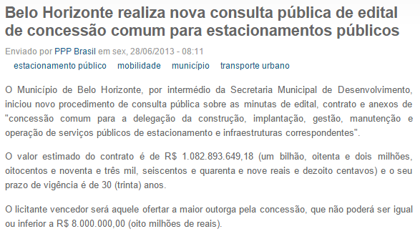
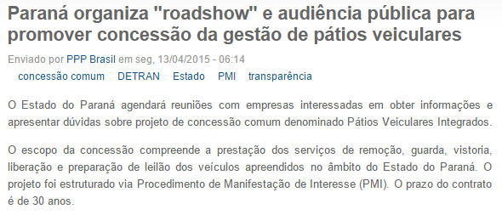
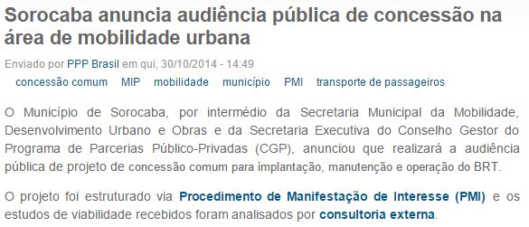

Slide 21
Concessões comuns (Lei Federal nº 8.987/1995)
Principais diferenças em relação aos contratos administrativos (Lei Federal nº 8.666/1993):
A transferência ao particular da responsabilidade pela captação dos recursos financeiros necessários à prestação da utilidade pública (art. 31, VIII, Lei nº 8.987/95 );
O prazo máximo de vigência das concessões, que são muito mais amplos e não seguem a regra do art. 57 da Lei Federal nº 8.666/1993;
Não se exige a disponibilidade imediata dos recursos públicos;
A permissão para que os autores ou responsáveis economicamente pelos projetos, básico e executivo, que dão origem à licitação pública com vistas à concessão, também participem do certame (art. 31 da Lei Federal nº 9.074/1995);
É o que fundamenta a existência do Procedimento de Manifestação de Interesse (PMI)

Slide 22
Concessões comuns (Lei Federal nº 8.987/1995)
Principais diferenças em relação aos contratos administrativos (Lei Federal nº 8.666/1993):
Desnecessidade de projeto básico (em razão das obrigações de desempenho e não de investimentos).
Basta “definir claramente os indicadores de desempenho que o concessionário ou parceiro privado deverá cumprir na operação do serviço” e estimar “os custos de investimentos e operacionais ao longo de todo o contrato” (RIBEIRO, 2011).
O edital das “concessões de serviços públicos precedidas da execução de obra pública” deve ser acompanhado de “elementos do projeto básico” (art. 18, XV).

Slide 23
Concessões comuns (Lei Federal nº 8.987/1995)
Principais vantagens:
Retira-se do Estado o ônus de arcar com os investimentos e, ao mesmo tempo, assegura-se à coletividade a prestação de um serviço indispensável.
A remuneração do concessionário está condicionada ao resultado positivo da prestação dos serviços, razão pela qual o risco do empreendimento é transferido a ele pelo titular do serviços público e a atividade está vinculada à qualidade dos serviços.

Slide 24
Concessões comuns (Lei Federal nº 8.987/1995)
Principais riscos:

Slide 25
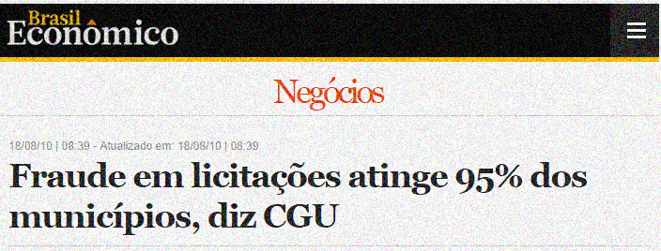
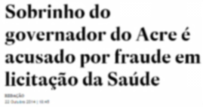

Slide 26
Concessões comuns (Lei Federal nº 8.987/1995)
Objetivos:
Desencorajar alterações oportunistas promovidas pelos governantes;
Manter a estabilidade e preservar o âmago do contrato, assegurando um ambiente propício ao cumprimento das obrigações de acordo com a alocação de riscos estabelecida
Conferir segurança jurídica e liberdade para que sejam promovidas alterações no objeto contratual (necessárias em razão da passagem do tempo)
Exemplo: Mecanismos de revisão de tarifas em hipóteses de criação, alteração ou extinção de tributos; ou ainda, após a alteração unilateral do contrato concessório;
A execução do contrato está condicionada à manutenção das condições efetivas da proposta (art. 37, XXI, CF)

Slide 27
Concessões comuns (Lei Federal nº 8.987/1995)
Gerenciamento de riscos
Não significa a estabilização absoluta do conjunto de benefícios e ônus, receitas e custos, do contrato concessório, mas a manutenção das condições efetivas da proposta, o que significa respeitar a atribuição de riscos.
Assim, a incapacidade de gerenciamento de riscos não dá origem à revisão extraordinária do contrato (ou seja, o mero aumento de custos não dá direito ao aumento da tarifa).
A questão da Taxa Interna de Retorno – não pode ser parâmetro para a manutenção do equilíbrio econômico-financeiro.

Slide 28
Concessões comuns (Lei Federal nº 8.987/1995)
Mutabilidade dos contratos de concessão
Característica intrínseca à sua natureza
As prestações assumidas pelo concessionário tem vínculo direto com o resultado (atendimento de necessidades coletivas essenciais). Vinculação aos fins e não aos meios.
Obrigações de desempenho, e não de investimento; de resultado, e não de esforço.
Exige-se uma adequação constante e permanente de seus métodos
A mutação decorre principalmente da celeridade com que a tecnologia evolui (desdobramentos impossíveis de se antecipar).
Dificuldade de planejamento prévio e detalhado – pressupõe-se um diálogo constante entre parceiro público e privado.

Slide 29
Concessões comuns (Lei Federal nº 8.987/1995)
Affectio contractus. Necessidade de uma relação de confiança e lealdade entre o concessionário e a Administração Pública. Caráter associativo.
Espírito de “parceria” (compartilhamento de interesses) e não de “contrato” (contraposição de interesses).
Peculiaridades:
Obrigatoriedade da modalidade concorrência (modalidade que preserva com maior rigor o interesse público)
Ao contrário das parcerias público-privadas, não há limitação de prazo ou de valores.

Slide 30
Resolução de controvérsias por arbitragem
Lei Federal nº 9.307/1995 – Lei de Arbitragem
Art. 1º As pessoas capazes de contratar poderão valer-se da arbitragem para dirimir litígios relativos a direitos patrimoniais disponíveis.
§ 1º A administração pública direta e indireta poderá utilizar-se da arbitragem para dirimir conflitos relativos a direitos patrimoniais disponíveis.
§ 2º A autoridade ou o órgão competente da administração pública direta para a celebração de convenção de arbitragem é a mesma para a realização de acordos ou transações.
Art. 2º A arbitragem poderá ser de direito ou de eqüidade, a critério das partes. [...]
§ 3º A arbitragem que envolva a administração pública será sempre de direito e respeitará o princípio da publicidade. [...]
Alterações recentes pela Lei Federal nº 13.129/2015

Slide 31
Resolução de controvérsias por arbitragem
Lei Federal nº 8.987/1995
Art. 23-A. O contrato de concessão poderá prever o emprego de mecanismos privados para resolução de disputas decorrentes ou relacionadas ao contrato, inclusive a arbitragem, a ser realizada no Brasil e em língua portuguesa, nos termos da Lei no 9.307, de 23 de setembro de 1996. (Incluído pela Lei nº 11.196, de 2005).
Lei Federal nº 11.079/2004
Art. 11. O instrumento convocatório conterá minuta do contrato, indicará expressamente a submissão da licitação às normas desta Lei e observará, no que couber, os §§ 3o e 4o do art. 15, os arts. 18, 19 e 21 da Lei no 8.987, de 13 de fevereiro de 1995, podendo ainda prever: [...]
III – o emprego dos mecanismos privados de resolução de disputas, inclusive a arbitragem, a ser realizada no Brasil e em língua portuguesa, nos termos da Lei no 9.307, de 23 de setembro de 1996, para dirimir conflitos decorrentes ou relacionados ao contrato.

Slide 32
Resolução de controvérsias por arbitragem - PPPs
Exemplos de direitos patrimoniais disponíveis passíveis de arbitragem:
Inadimplência de obrigações contratuais (pode repercutir na aplicabilidade de eventual multa)
Recomposição do equilíbrio econômico-financeiro
Cálculo e a aplicação do reajuste
Aplicação dos mecanismos de mitigação de riscos (matrizes de riscos)
Acionamento dos mecanismos de garantias
Valores e critérios para apuração da indenização em caso de extinção contratual prematura
Sanções administrativas (declaração de inidoneidade para licitar e contratar, por exemplo)

Slide 33
Resolução de controvérsias por arbitragem - PPPs
Crítica: “23. Não é aceitável perante a Constituição que particulares, árbitros, como suposto no art. 11, III, possam solver contendas nas quais estejam em causa interesses concernentes a serviços públicos, os quais não se constituem em bens disponíveis, mas indisponíveis, coisas “extra commercium”. Tudo que diz respeito ao serviço público, portanto, condições de prestação, instrumentos jurídicos compostos em vista deste desiderato, recursos necessários para bem desempenhá-los, comprometimento destes mesmos recursos, são questões que ultrapassam por completo o âmbito decisório de particulares. Envolvem interesses de elevada estatura, pertinentes à Sociedade como um todo e, bem por isto, quando suscitarem algum quadro conflitivo entre partes só podem ser solutos pelo Poder Judiciário. Permitir que simples árbitros disponham sobre matéria litigiosa que circunde um serviço público e que esteja dessarte com ele embricada ofenderia o papel constitucional do serviço público e a própria dignidade que o envolve.” (Celso Antônio Bandeira de Mello, 2006)

Slide 34
Resolução de controvérsias por arbitragem - PPPs
STJ – RESP 904813 PR, Julgado em 20 out 2011
5. Tanto a doutrina como a jurisprudência já sinalizaram no sentido de que não existe óbice legal na estipulação da arbitragem pelo poder público, notadamente pelas sociedades de economia mista, admitindo como válidas as cláusulas compromissórias previstas em editais convocatórios de licitação e contratos.
6. O fato de não haver previsão da arbitragem no edital de licitação ou no contrato celebrado entre as partes não invalida o compromisso arbitral firmado posteriormente.
7. A previsão do juízo arbitral, em vez do foro da sede da administração (jurisdição estatal), para a solução de determinada controvérsia, não vulnera o conteúdo ou as regras do certame.
8. A cláusula de eleição de foro não é incompatível com o juízo arbitral, pois o âmbito de abrangência pode ser distinto, havendo necessidade de atuação do Poder Judiciário, por exemplo, para a concessão de medidas de urgência; execução da sentença arbitral; instituição da arbitragem quando uma das partes não a aceita de forma amigável.
9. A controvérsia estabelecida entre as partes - manutenção do equilíbrio econômico financeiro do contrato - é de caráter eminentemente patrimonial e disponível, tanto assim que as partes poderiam tê-la solucionado diretamente, sem intervenção tanto da jurisdição estatal, como do juízo arbitral.
10. A submissão da controvérsia ao juízo arbitral foi um ato voluntário da concessionária. Nesse contexto, sua atitude posterior, visando à impugnação desse ato, beira às raias da má-fé, além de ser prejudicial ao próprio interesse público de ver resolvido o litígio de maneira mais célere.

Slide 35
Referências
BANDEIRA DE MELLO Celso Antônio. As Parcerias Público-Privadas (PPPs). Migalhas, 2006. Disponível em: http://www.migalhas.com.br/dePeso/16,MI20266,71043-As+Parcerias+PublicoPrivadas+PPPs
DI PIETRO, Maria Sylvia Zanella. Direito administrativo. 27. ed. São Paulo: Atlas, 2014.
JOHNSON, Bruce Baner; SAES, Flávio Azevedo Marques de; TEIXEIRA, Hélio Janny; WRIGHT, James Terence Coulter. Serviços públicos no Brasil: mudanças e perspectivas – concessão, regulamentação, privatização e melhoria da gestão pública. São Paulo: Editora Edgard Blücher Ltda., 1996.
IRONS, Peter. A people’s history of the Supreme Court: the men and women whose cases and decisions have shaped our Constitution. New York, US: Penguin Books, 2006.
JUSTEN FILHO, Marçal. Teoria Geral das Concessões de serviço público. São Paulo: Dialética, 2003
MEIRELLES, Hely Lopes. Direito administrativo brasileiro. 24. ed. São Paulo: Malheiros Editores, 1999.
MOREIRA, Egon Bockmann. Direito das concessões de serviço público: Inteligência da Lei 8.987/1995 (Parte Geral). São Paulo: Malheiros Editores, 2010.
RIBEIRO, Mauricio Portugal. Concessões e PPPs: melhores práticas em licitações e contratos. São Paulo: Atlas, 2011.
SCHIEFLER, Gustavo Henrique Carvalho. Procedimento de Manifestação de Interesse – PMI. Rio de Janeiro: Lumen Juris, 2014.
TÁCITO, Caio. Temas de direito público (estudos e pareceres). 1º vol. Rio de Janeiro: Renovar, 1997.
WALD, Arnoldo; MORAES, Luiza Rangel; WALD, Alexandre A. O direito de parceria e a lei de concessões: análise das Leis ns. 8.987/95 500 e 9.074/95 e legislação subseqüente. 2ª ed. rev. e atual. São Paulo: Saraiva, 2004.

